Slide 1
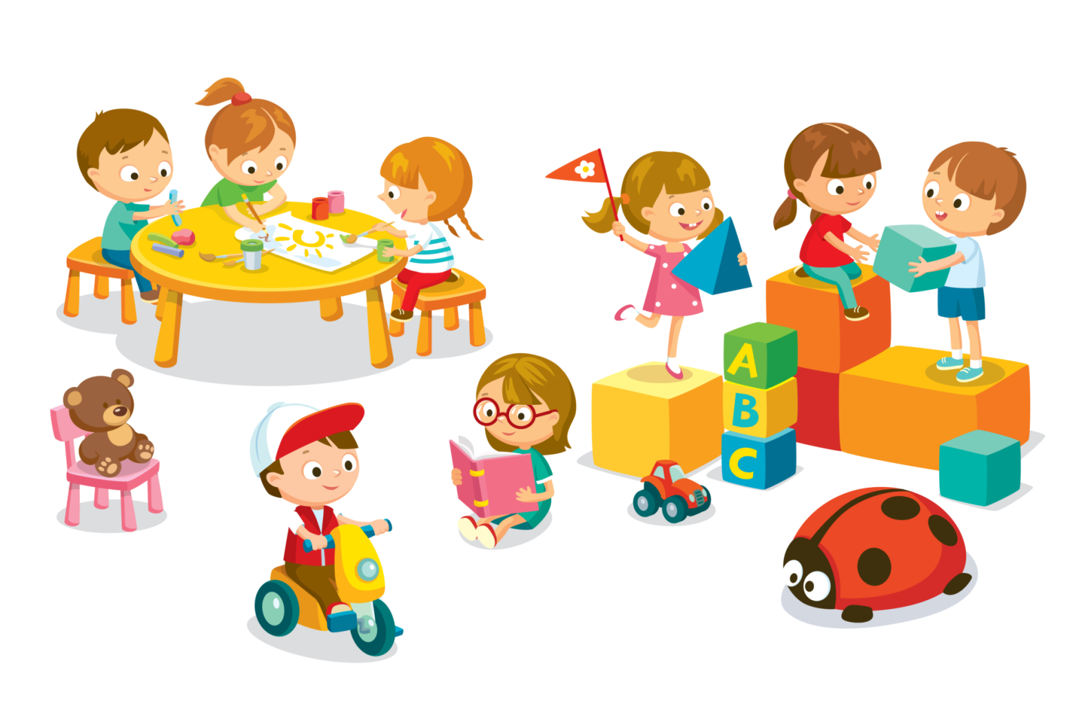
«Амплификация детского развития»
Воспитатель ГБОУ Школы №1554 Астахова Надежда Александровна

Slide 2
В Стандарт ФГОС ДО введено одно из основных понятий – амплификация развития
Амплификация детского развития – максимальное обогащение личностного развития детей на основе широкого развертывания разнообразных специфически детских видов деятельности (игра, конструирование, изобразительная деятельность и др.), а так же общения детей со сверстниками и взрослыми.
Акселерация - искусственное воздействие на взросление человека с навязыванием ему нетипичных для него норм и навыков ( принудительное стимулирование развития ребенка)

Slide 3
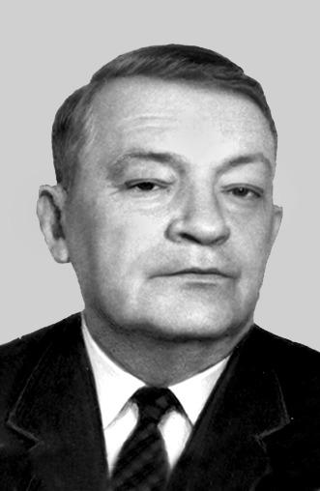
Основоположником одной из самых распространенных отечественных дошкольных психологий является Александр Владимирович Запорожец.
Он сформулировал главные принципы и обозначил, что амплификация – это концепция детского развития, которая основана не на принудительном стимулировании ребенка, а на его обогащении за счет полноценного проживания определенного возрастного периода.
Идеальный метод амплификации – это изучение мира через игру, а также познание окружающей среды с помощью расширения кругозора ребенка, поощрения его общения со сверстниками и взрослыми.
Ребенок должен полноценно окунуться в каждый возраст и прожить его максимально продуктивно.

Slide 4
Задачи амплификации
Позволить ребенку наиболее глубоко прожить каждый период своего возраста,
Обеспечить глубинное и многогранное освоение знаний,
Приобретение реального опыта и обретения не просто знаний, а навыков.
Особенности амплификации
Индивидуальный подход к детям,
Необходимо следовать за ребенком, его развитием,
Не получиться лепить его по своему усмотрению.

Slide 5
Образовательные области:
Социально-коммуникативное развитие,
Познавательное развитие,
Речевое развитие,
Художественно-эстетическое развитие,
Физическое развитие.
Ребенку необходимо создать такие условия, которые помогут ему самому прийти к нужным выводам и заключениям, выбрать свой путь решения той или иной проблемы.

Slide 6
Конкретное содержание образовательных областей зависит от возраста детей и должно реализовываться в определенных видах деятельности:
В раннем возрасте (1год – 3года) - это предметная деятельность и игры с составными и динамическими игрушками; экспериментирование с материалами и веществами; общение со взрослыми и совместные игры со сверстниками под руководством взрослого; самообслуживание и действия с бытовыми предметами-орудиями, восприятие смысла музыки, сказок, стихов, рассматривание картинок, двигательная активность;
Для детей дошкольного возраста (3года- 7 лет) - это ряд видов деятельности, таких как игровая, включая сюжетно-ролевую игру как ведущую деятельность детей дошкольного возраста, а также игру с правилами и другие виды игры, коммуникативная, познавательно-исследовательская деятельность, восприятие художественной литературы и фольклора, самообслуживание и элементарный бытовой труд, конструирование из разного материала, включая конструкторы, модули, бумагу, природный и иной материал, изобразительная, музыкальная и двигательная формы активности ребенка.

Slide 7
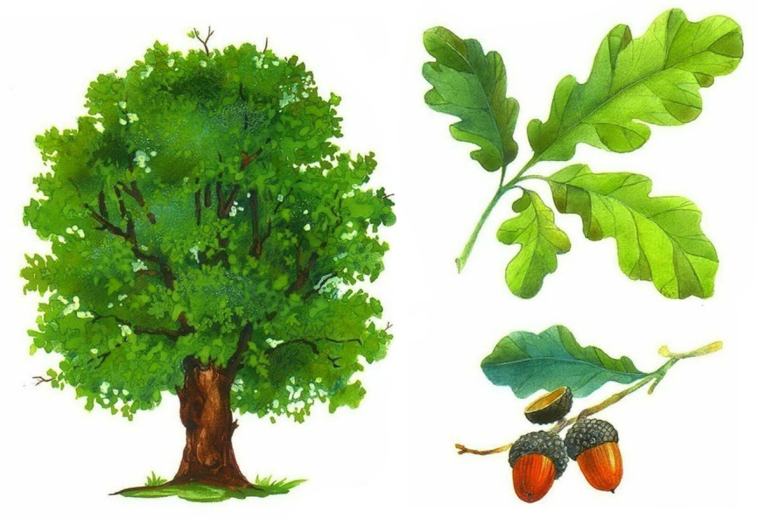
Пример изучения дерева с использованием метода амплификации
Дуб – как природное явление
Дуб – дерево –ствол –листья –плоды –корни
Кто живет на дубе, у дуба, под дубом
Дуб – дерево – вид растений
Осмысление человеком явления дерева
Песня, стихотворение, сказка, басня, рассказ
Инсценировка
Пальчиковые игры
Переработка дерева
Бумага, мебель и т.д.
Развитие сенсорного восприятия
Кинестетическое восприятие
Пространственные ощущения
Чувство величины, веса
Запах, вкус
Тактильные ощущения
Визуальное восприятие
Цветовая гамма ствола
Цвет листьев в разное время года, дня
Просвечивающееся небо сквозь листья
Аудиальное восприятие
Шелест листьев
Пение птичек
Отражение звука в деревянном сосуде
Звуки удара по древесине

Slide 8
Математическое развитие
Величины
Сравнение
Счет
Геометрические фигуры
Речевое развитие
Имитация шума дерева и всех обитателей леса
Скороговорки – проработка звуков д, ш, з, с
Стихотворения про дуб
Песни
Физическое развитие
Танцы
Физминутки (мелкая и крупная моторика)
Имитация дерева и животных

Slide 9
Спасибо за внимание!

